Slide 1
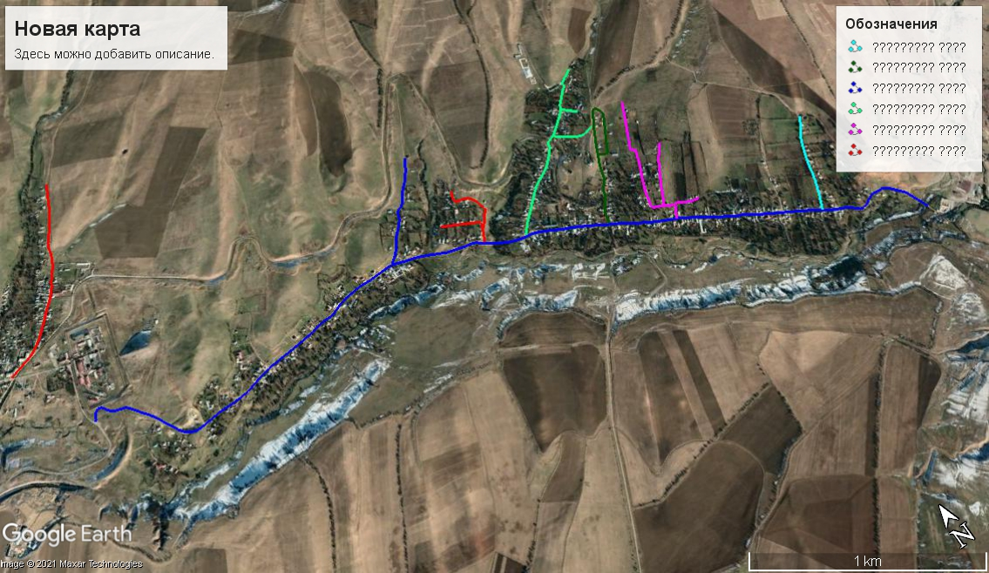
АҚҚҰМ ЕЛДІ МЕКЕНІНДЕГІ КӨШЕЛЕРДІҢ СЫЗБАСЫ
Әлі ата
Ақдала
Наурыз
Жалғыз
ағаш
Кеңсай
Ащы
Алтын
төбе
Қапал батыр

Slide 2
Көше атауы | Ұзындығы | Электр бағанасы
 |  | Жалпы саны | Бетон бағаналар саны |  |  | Ағаш бағаналар саны
 |  |  | ОЖТ | Комменшік | Само строй | ОЖТ | Ком менш | Само строй
Қапал батыр | 4722 | 120 | 120 | - | - | - | - | -
Кеңсай | 517 | 14 | - | 14 | - | - | - | -
Алтын төбе | 647 | 14 | 14 | - | - | - | - | -
Әлі ата | 1578 | 39 | 39 | - | - | - | - | -
Ақдала | 1263 | 29 | - | 29 | - | - | - | -
Жалғыз ағаш | 1593 | 37 | 37 | - | - | - | - | -
Наурыз | 750 | 21 | 21 | - | - | - | - | -
Ащы | 650 | 16 | 16 | 2 | - | 14 | - | -
Электор желілерінің ұзындығы |  |  |  |  |  |  | Трансформатор саны
Жалпы ұзындығы | СИП кабель |  |  | Кабель |  |  | Жалпы саны | ОЖТ | Ком меншік
 | ОЖТ | Ком меншік | само строй | ОЖТ | Ком меншік | Само строй
4800 | - | - | - | 4800 | - | - | 3 | 3 | -
560 | 560 |  | - | - | - | - | - | - | -
560 | 560 |  | - | - | - | - | - | - | -
1560 | - | - | - | - | 1560 | - | - | - | -
1160 | 1160 |  | - | - | - | - | 1 | 1 | -
1480 | - | - | - | 1480 | - | - | - | - | -
840 | - | - | - | 840 | - | - | - | - | -
640 | - | - | - | 640 | - | - | 1 | 1 | -

